Slide 1




코딩하는 노인정
코인정’s TeamProject
쿠키런 웹페이지
>

Slide 2

목차
이야기 주제
전체 홈페이지 구현 계획, 목표
데이터 구조, 서버 구조
개인 발표
프로젝트를 하며 느낀점

Slide 3
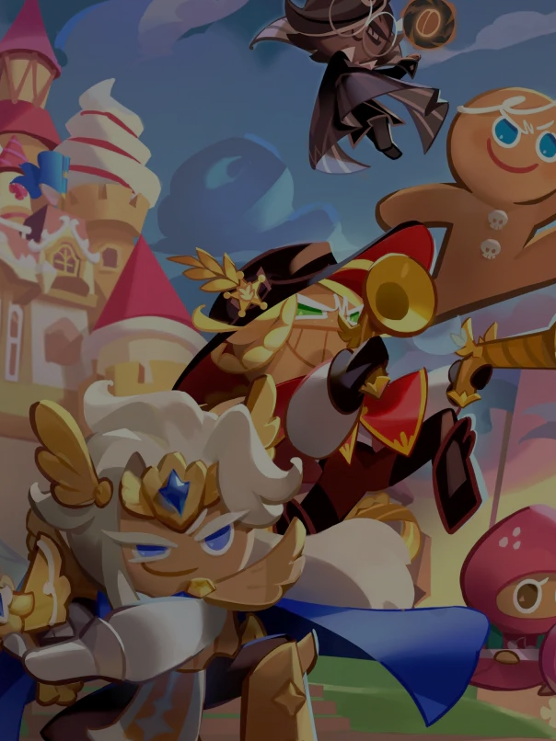

지금 발표하고 있는 쿠키는....
용감한 쿠키
최문석
🫓 코인정 팀장
🫓 홈페이지 데이터, 작동방식 설계
🫓 홈페이지 네비게이션, 디자인
🫓 index 페이지 제작

Slide 4
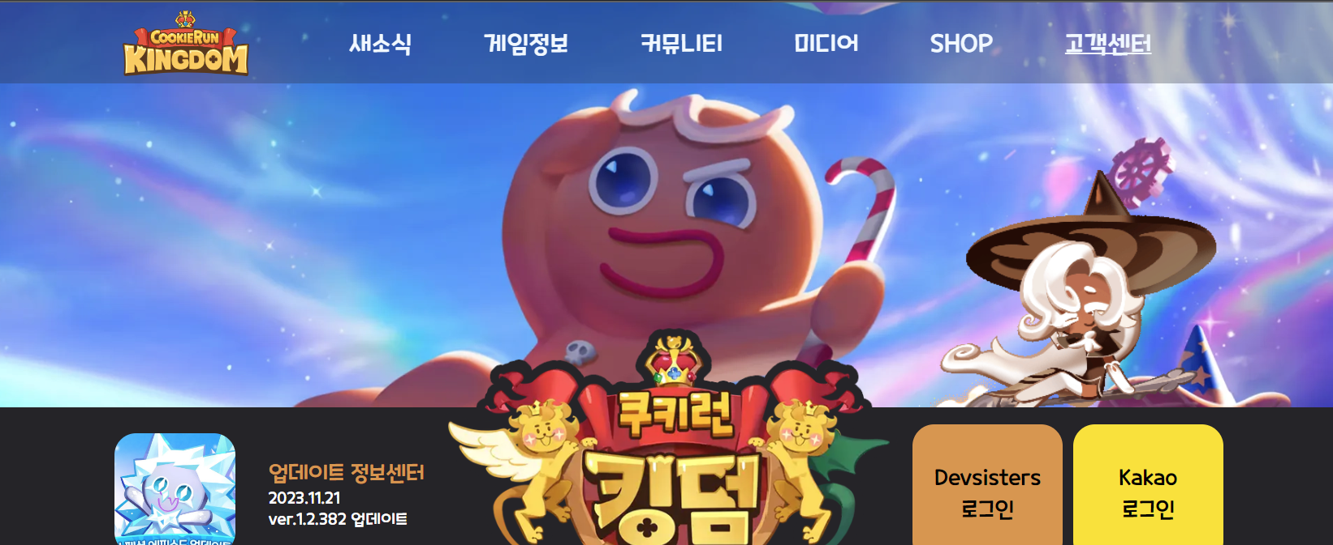
쿠키런 홈페이지 계획, 목적성

Slide 5
홈페이지 목적성
쿠키런의 좋은 캐릭터성
1
🍫
쿠키런 게임의 웹페이지가 없고, 좋은 캐릭터성을 가진 상품을 더욱 다듬어서 상품의 가치를 상승
코인정이 직접 설계하고 만든 웹사이트
2
🍫
기존에 있는 홈페이지를 모방하고 따라하기보단, 직접 설계하고 기획하면서 시행착오를 경험
한페이지에서 유저에게 반응하는 페이지
3
🍫
유저의 편의성을 위해 로딩시간 최소화, 유저의 행동에 반응하여 이용자의 흥미유도

Slide 6
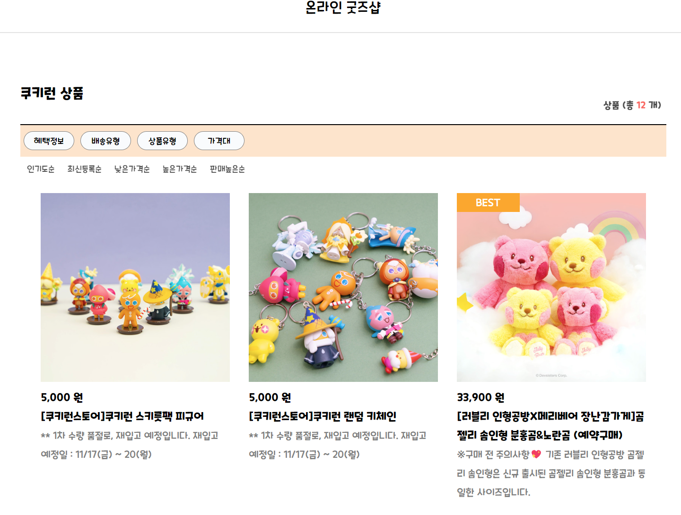
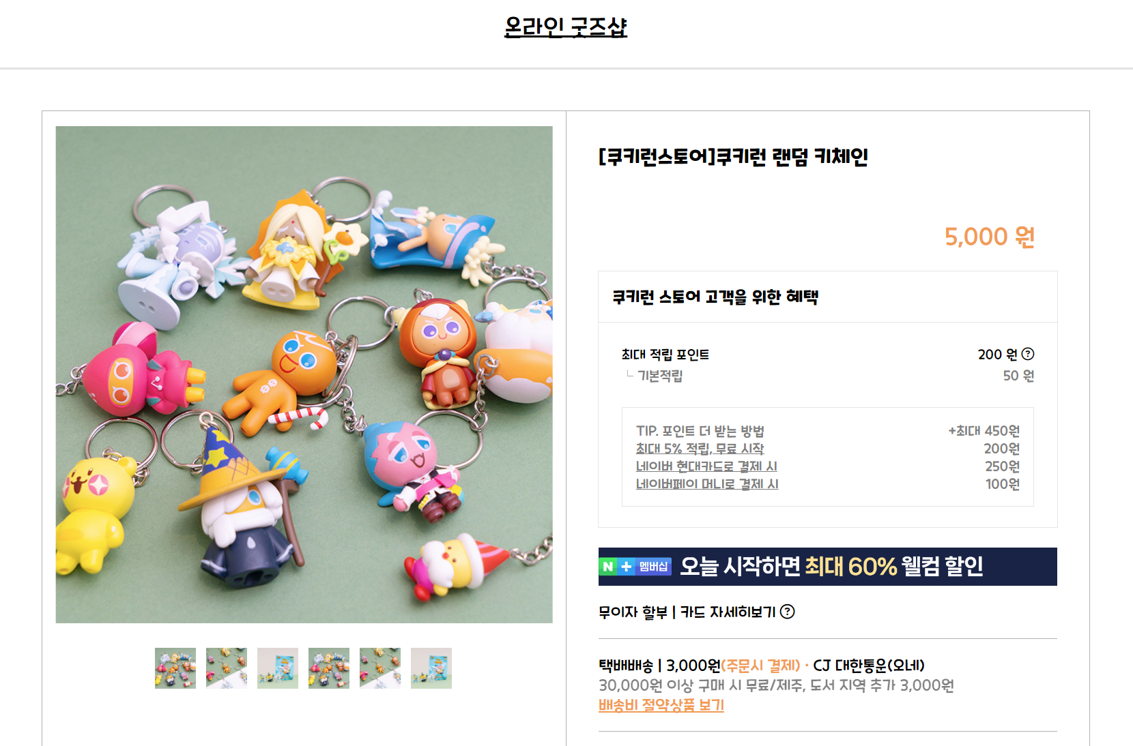


홈페이지 변환 방식
innerHTML.1
innerHTML.2
>
페이지를 전환하는 방식이 아닌 내부 데이터를 동적으로 변경 함으로써 자연스럽고 빠른 페이지 전환
<
>

Slide 7
홈페이지
내부 전환 방식의 효과
분류 | index |  | 제품 목록 |  | 제품 상세
 | 페이지 전환 | 내부 데이터 전환 방식 | 페이지 전환 | 내부 데이터 전환 방식 | 페이지 전환 | 내부 데이터 전환 방식
1회 시도 | 652ms | 782ms | 1523ms | 0 | 587ms | 0
2회 시도 | 523ms | 876ms | 1612ms | 0 | 623ms | 0
3회 시도 | 923ms | 447ms | 872ms | 0 | 487ms | 0

Slide 8
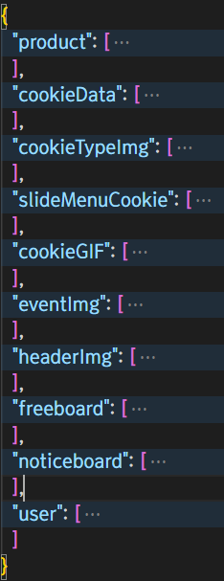
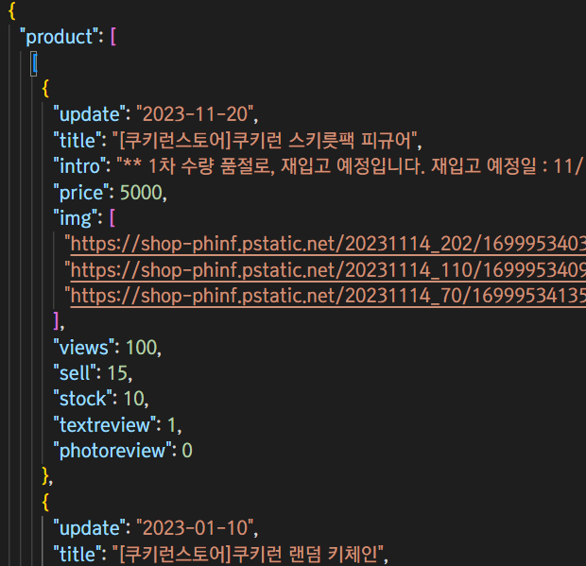
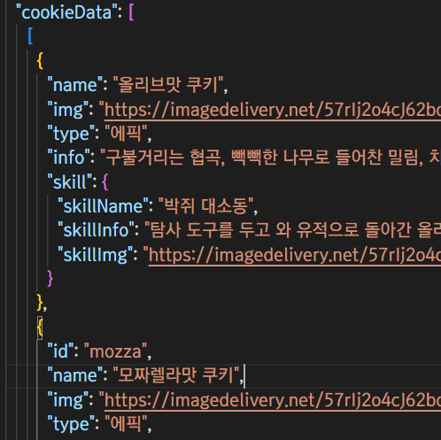
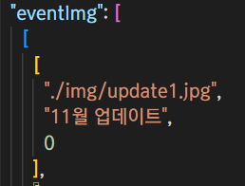
🫓 데이터를 기준으로 작성되는 홈페이지

Slide 9

🫓 데이터를 기준으로 작성되는 홈페이지

Slide 10
데이터를 기준으로 작성되는 홈페이지
innerHTML.1
innerHTML.2
>
페이지를 전환하는 방식이 아닌 내부 데이터를 동적으로 변경 함으로써 자연스럽고 빠른 페이지 전환
<
>

Slide 11



Slide 12


지금 발표하고 있는 쿠키는....
샤이닝글리터맛 쿠키
봉민지
🎉 쿠키 소개 페이지 작성
🎉 쿠키 타입별 조회 기능 구현
🎉 데이터 기반으로 쿠키 자동 조회 하여 쿠키 상세 페이지 구현

Slide 13
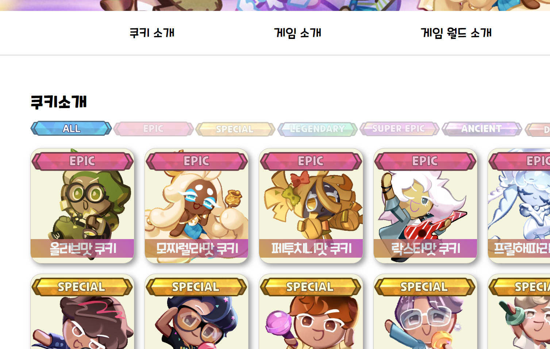
🎉 쿠키 소개 페이지
쿠키 소개 페이지
다양한 쿠키를 한페이지에서
확인 가능하게 디자인
1
2
쿠키에 관심이 없던 유저가 보더라도
흥미를 가질 수 있게 디자인을 구성
3
쿠키를 태그 별로 조회 가능하게 구현하고
쿠키 선택시 상세 설명 페이지 연결

Slide 14
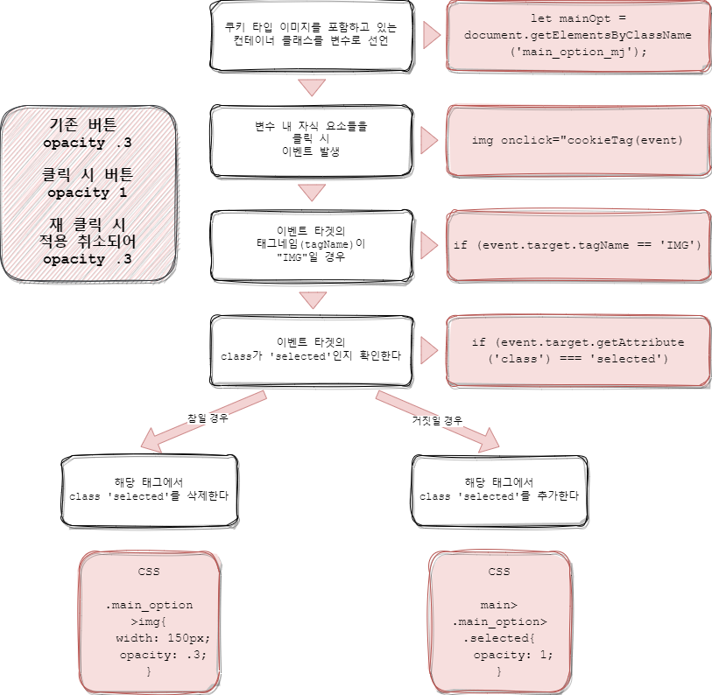
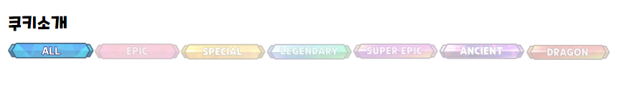
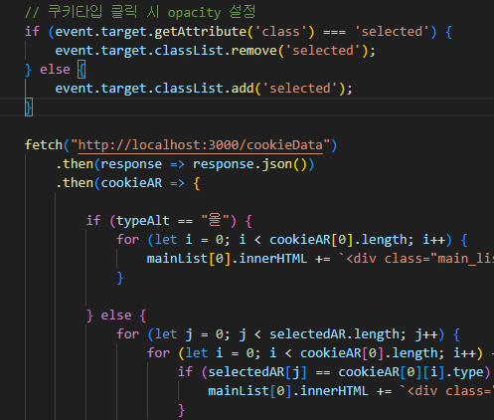
🎉 쿠키 타입 클릭 시 opacity 설정

Slide 15
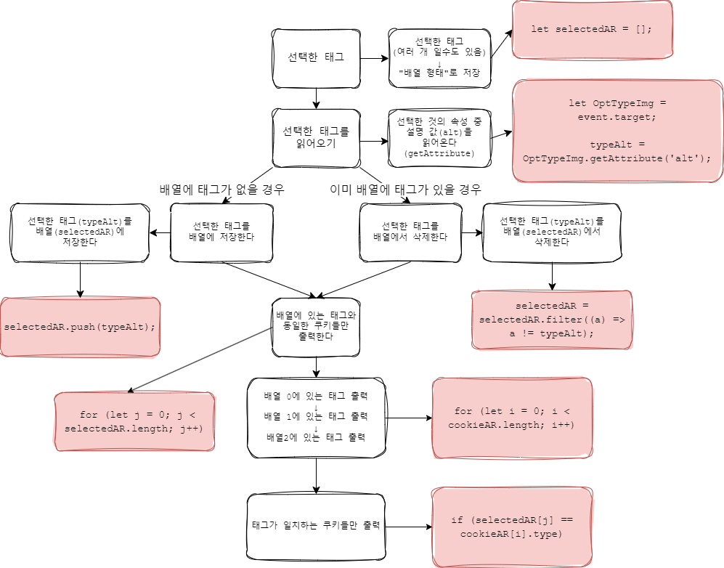
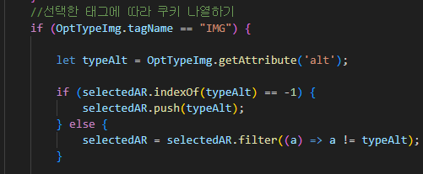
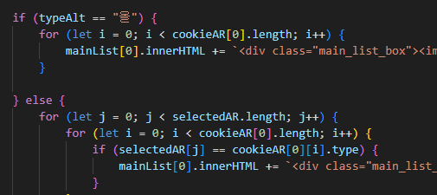
🎉 선택한 타입에 따라 쿠키 나열하기

Slide 16
지금 발표하고 있는 쿠키는....
샤이닝글리터맛 쿠키
봉민지
🎉 쿠키 소개 페이지 작성
🎉 쿠키 타입별 조회 기능 구현
🎉 데이터 기반으로 쿠키 자동 조회 하여 쿠키 상세 페이지 구현

Slide 17


Slide 18
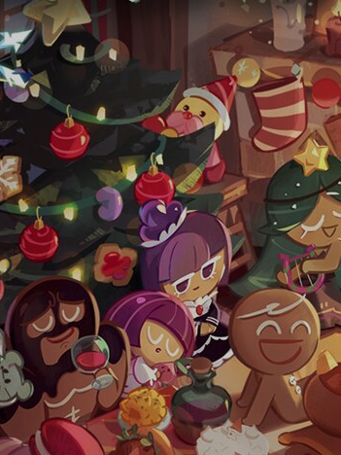

지금 발표하고 있는 쿠키는....
다크카카오맛 쿠키
김창민
🍫 로그인 페이지 디자인
🍫 공지사항 게시판, 게시글 디자인
🍫

Slide 19


Slide 20


지금 발표하고 있는 쿠키는....
눈설탕맛 쿠키
최승삼
☃️ 온라인 상품 판매 페이지 구현
☃️ 상품 데이터 작성
☃️ 상품페이지 기능 추가
☃️ 팀 회의 커피 결제

Slide 21

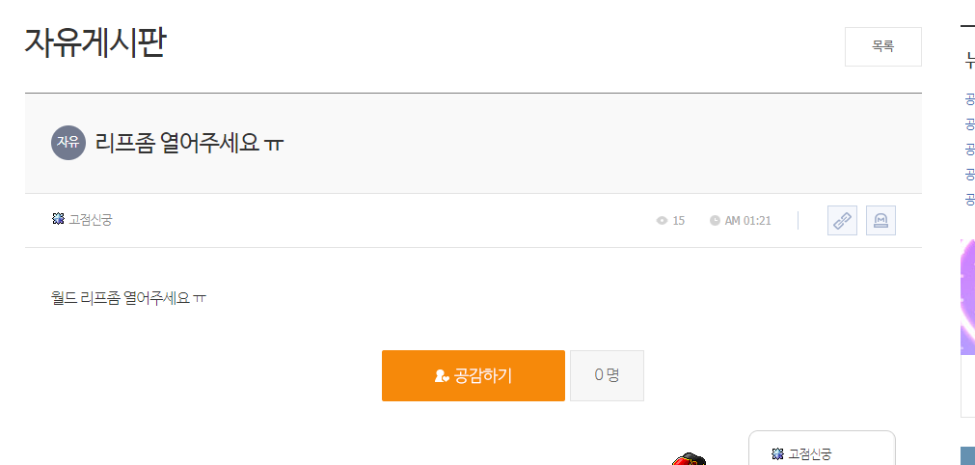
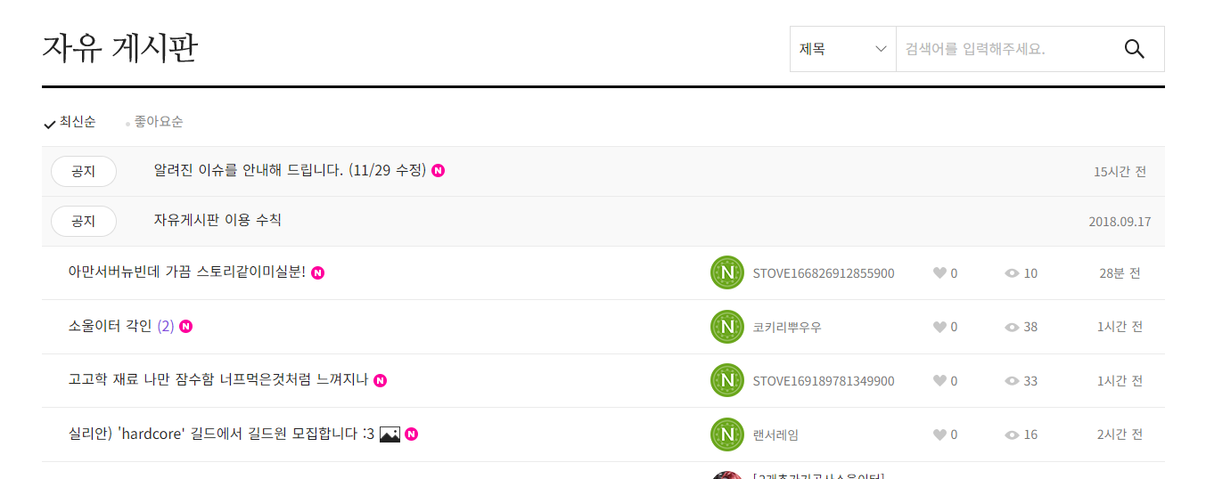
자유게시판 계획, 목표
레퍼런스
1
유저들이 만나서 소통하고 공유하는
이용하기 편리한 커뮤니티 만들기
2
홈페이지를 데이터를 바탕으로
반응형으로 작동하는 게시판 만들기
3
게시글 작성이 가능하고 실시간으로 반영되는
게시판 만들기

Slide 22
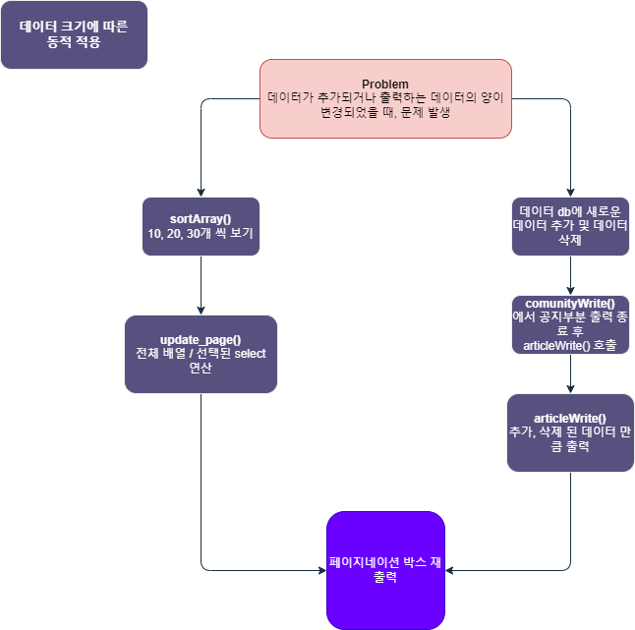
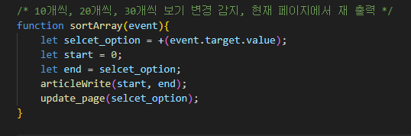
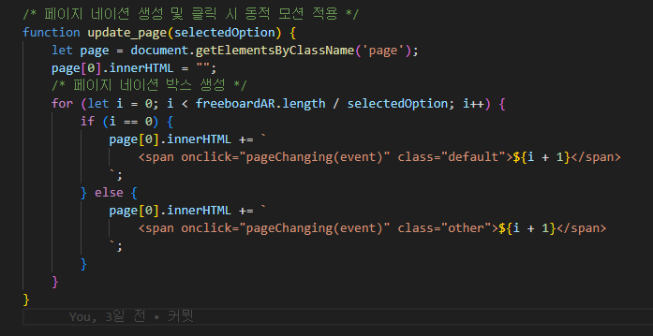
☃️ 데이터 크기에 따른 동적 적용
sortArray()
update_page()

Slide 23
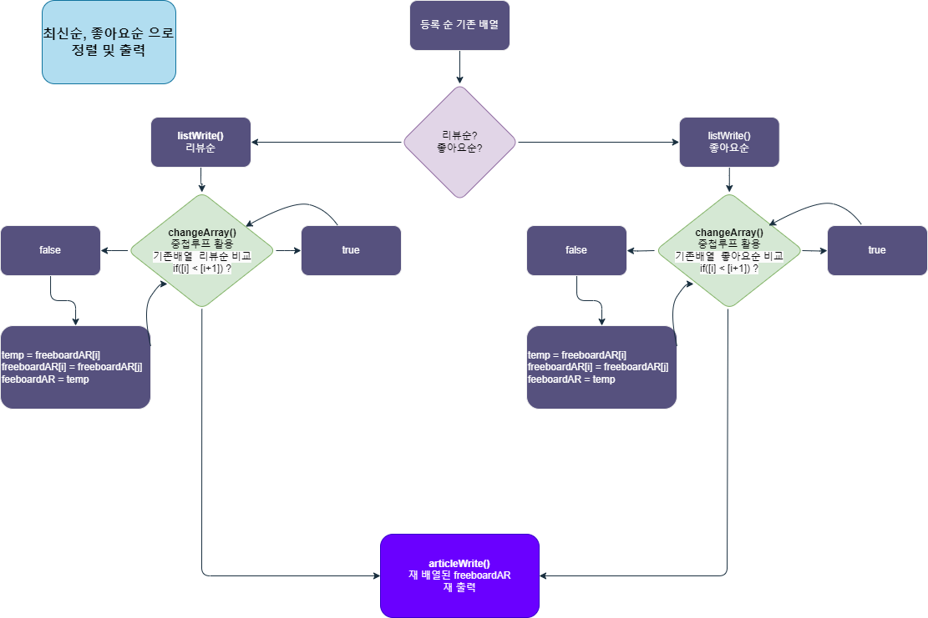
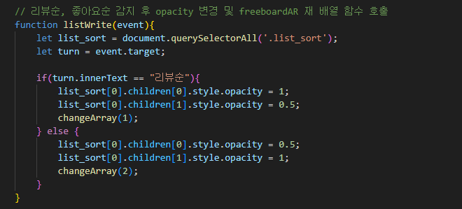
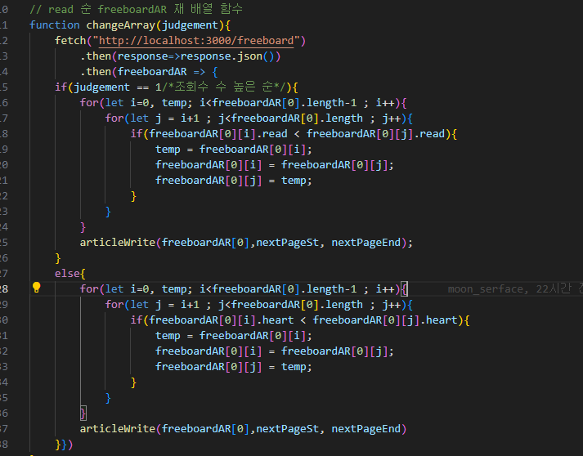
☃️ 리뷰순, 좋아요순 정렬
listWrite()
changeArray()

Slide 24
느낀점
유지보수성, 수월한 프로그래밍을 위한 로직 작성
1
☃️
무턱대고 만드는 것보다 ‘어떻게 만들 것인가’, ‘어떤 기능을 구현하고 기능들 끼리 연계는 어떻게 할 것인가‘ 를 미리 생각을 하고 로직을 작성해야 한다.
가독성
2
어떤 이유로 재작성을 해야하는 경우 가독성이 떨어지면 본인의 코드라도 해석하는 시간이 과도하게 투자 된다.
☃️
함수
3
기능을 연계하는데 있어서 함수가 결정적인 작용을 했었음, 재활용을 할 가능성이 높은 로직은
그 기능만 구현하는 함수로 묶어놔야 한다.
☃️

Slide 25
지금 발표하고 있는 쿠키는....
눈설탕맛 쿠키
최승삼
☃️ 온라인 상품 판매 페이지 구현
☃️ 상품 데이터 작성
☃️ 상품페이지 기능 추가
☃️ 팀 회의 커피 결제

Slide 26



Slide 27
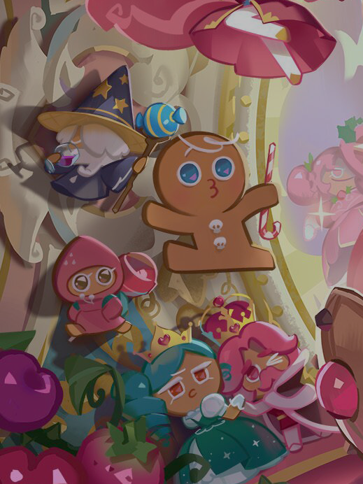

지금 발표하고 있는 쿠키는....
마카롱맛 쿠키
김수미
🧁 온라인 상품 판매 페이지 구현
🧁 상품 데이터 작성
🧁 상품페이지 기능 추가

Slide 28
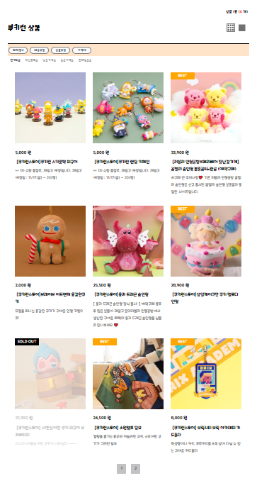
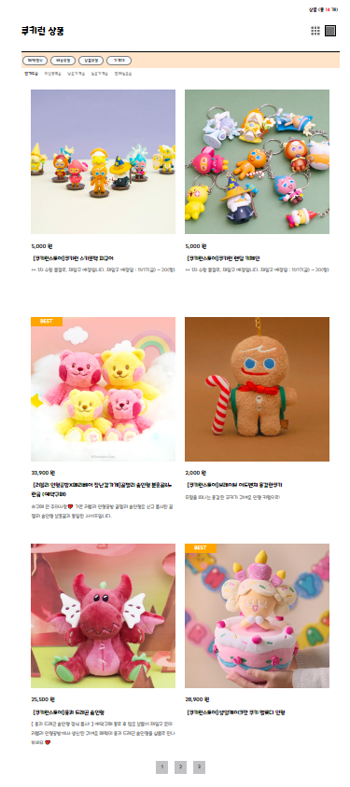
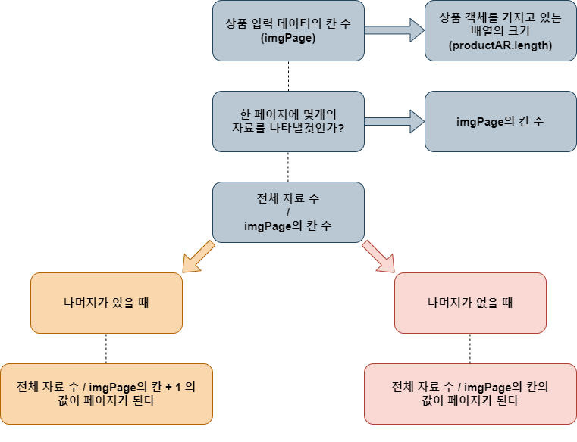
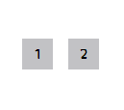
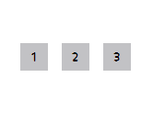
🧁 입력한 데이터로 페이지 만들기

Slide 29
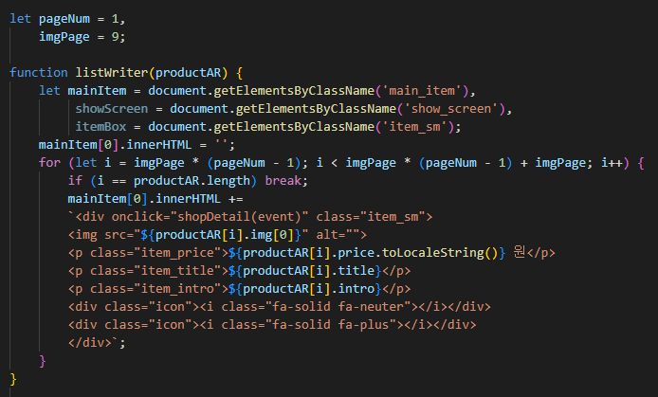
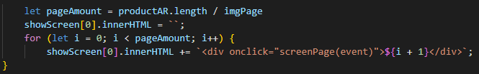
🧁 입력한 데이터로 페이지 만들기
🧁 첫 화면 아이템 개수(imgPage) - 9개씩 배열 나타내기
🧁 아이템 개수(imgPage) 9개 이상 등록 시,
자동으로 순번 페이지 나타내기

Slide 30
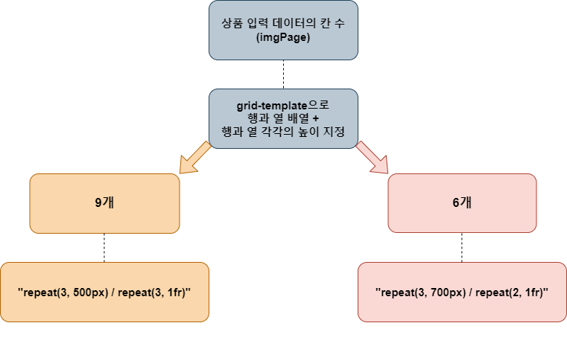
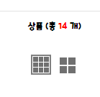
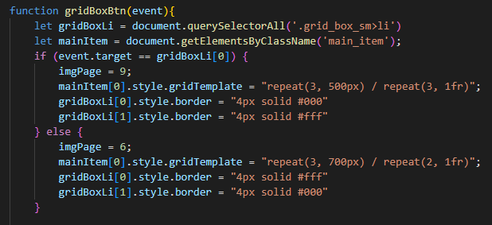
🧁 그리드 배열에 따라 구현하기

Slide 31
지금 발표하고 있는 쿠키는....
마카롱맛 쿠키
김수미
🧁 온라인 상품 판매 페이지 구현
🧁 상품 데이터 작성
🧁 상품페이지 기능 추가

Slide 33
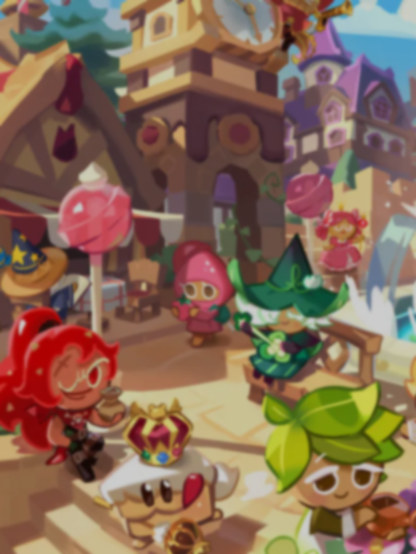

지금 발표하고 있는 쿠키는....
오이스터맛 쿠키
이지현
🐚 온라인 상품 상세 페이지 구현
🐚 상품 구매 관련 기능
🐚 페이지 내용 변경 구현

Slide 34
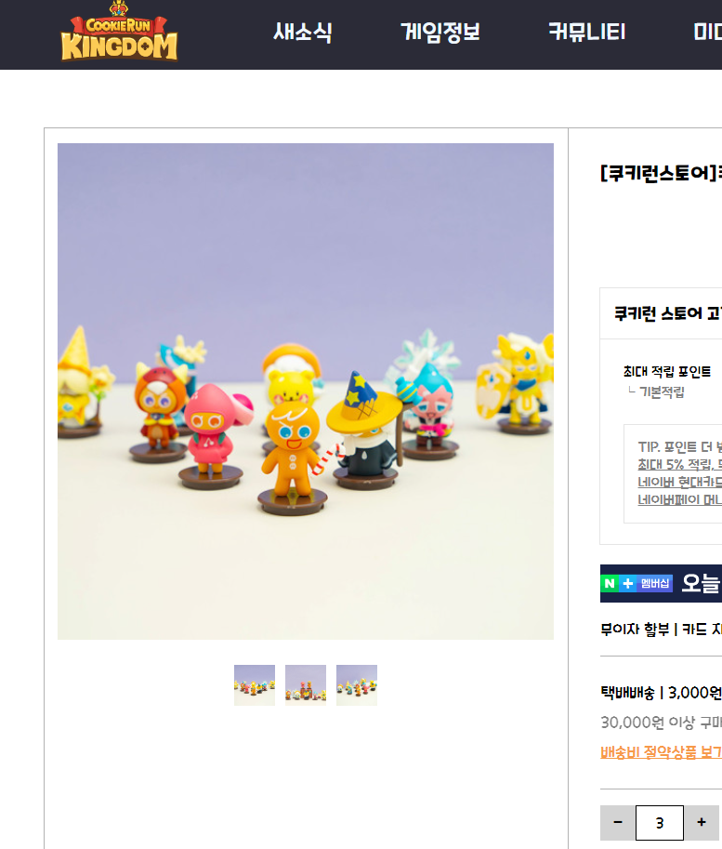
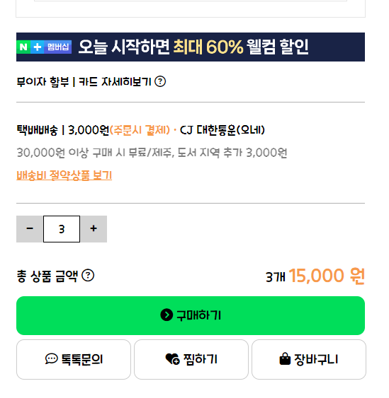
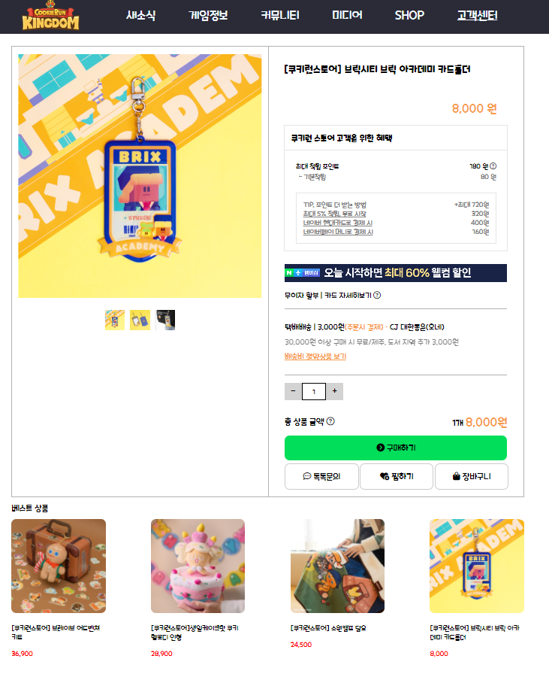
상품 상세 페이지 TOP3 포인트
🐚 온라인 상품 상세 페이지 구현
🐚 상품 구매 관련 기능
🐚 페이지 내용 변경 구현
토론하고 싶은 내용을 간략하게
서술하세요.
토론하고 싶은 내용을 간략하게
서술하세요.
토론하고 싶은 내용을 간략하게
서술하세요.

Slide 35
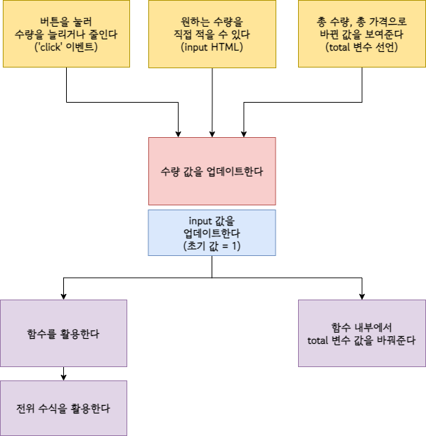
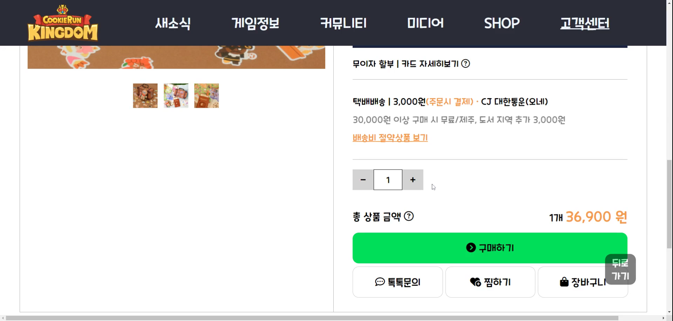
🐚 상품 구매 관련 기능

Slide 36
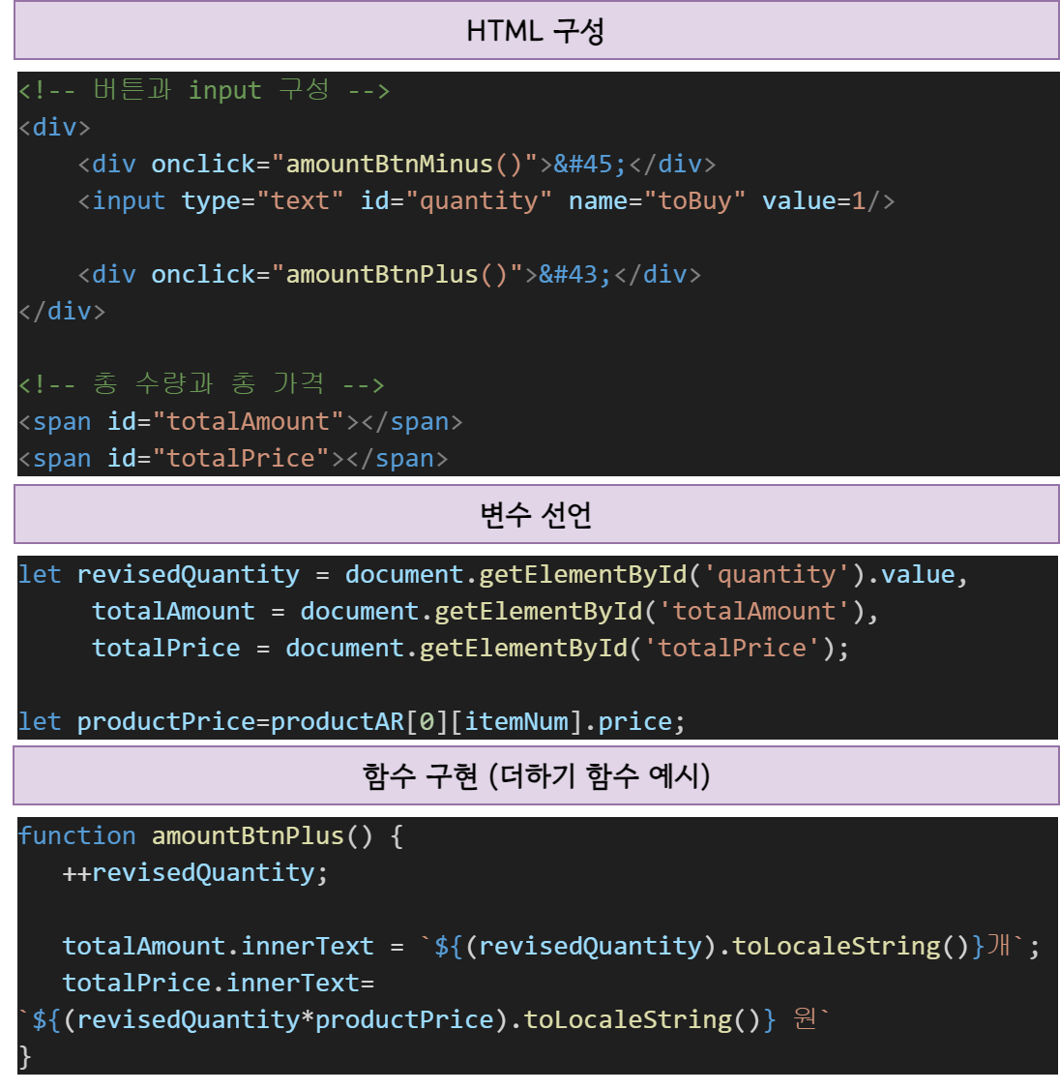
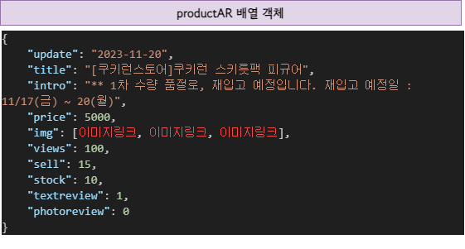
🐚 상품 구매 관련 기능 (수량 선택)

Slide 37
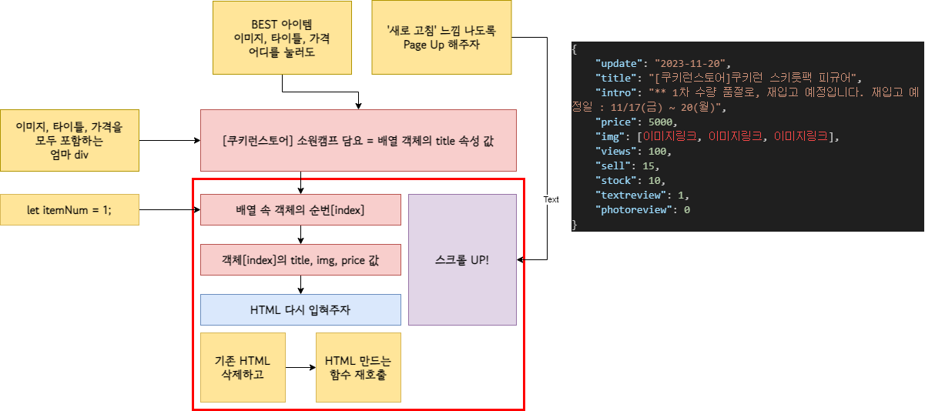
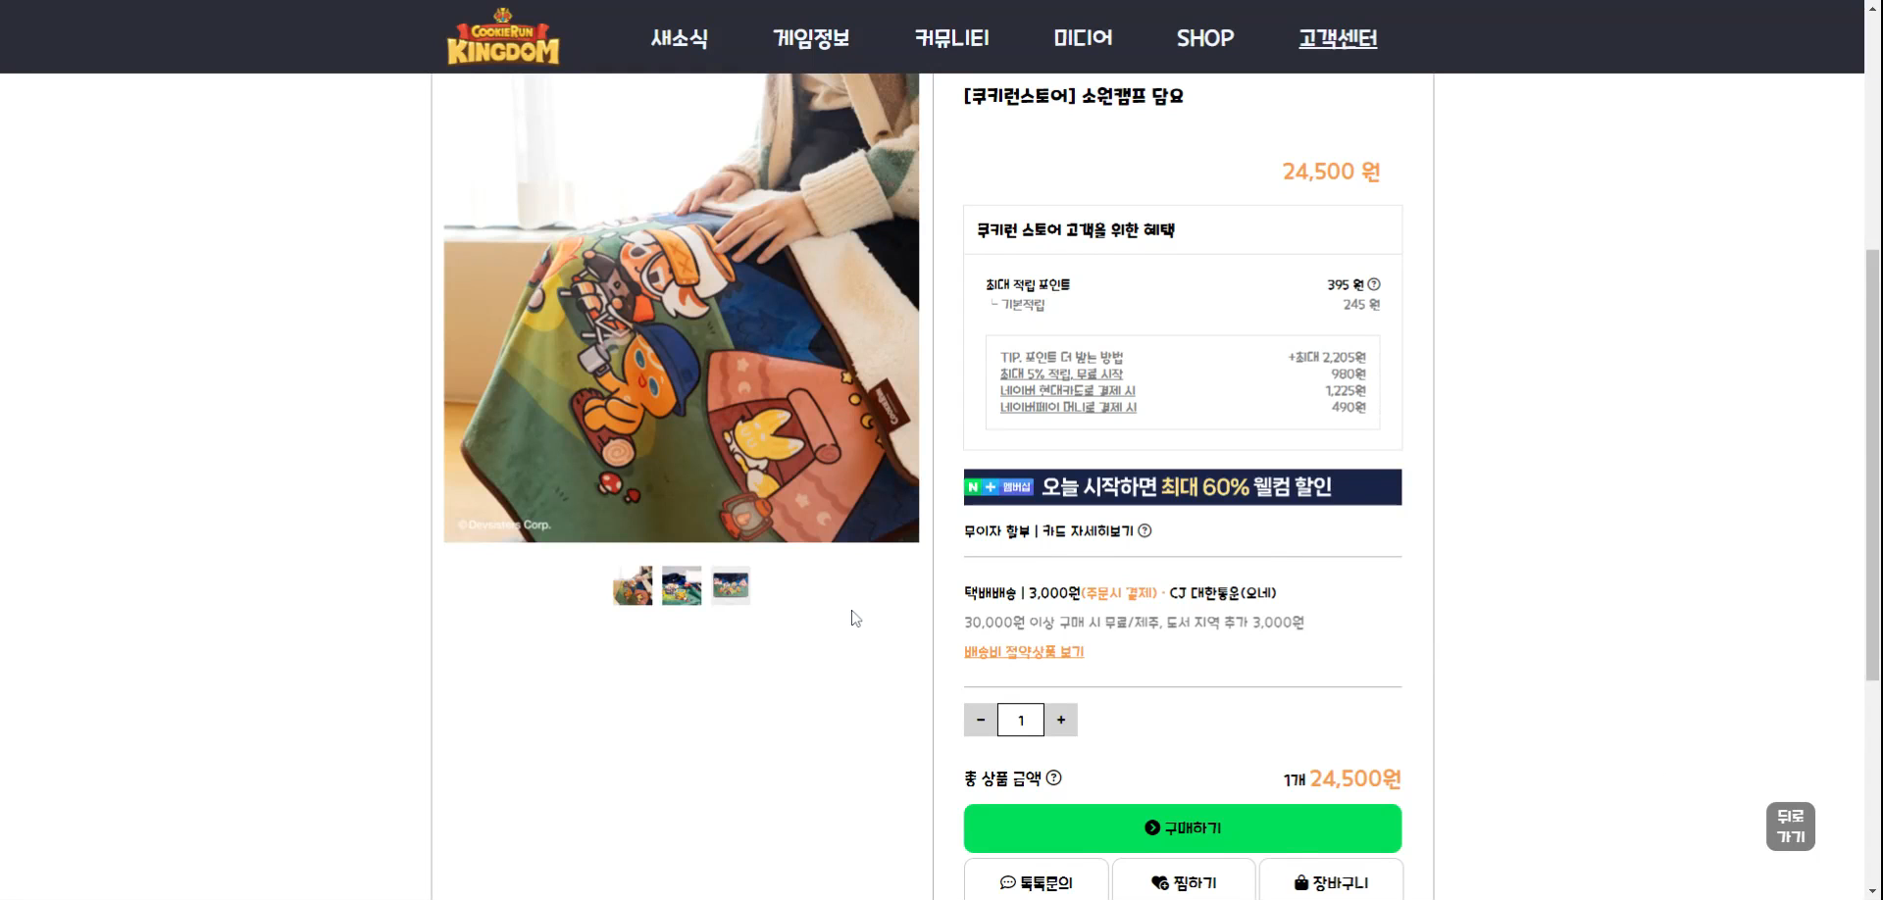
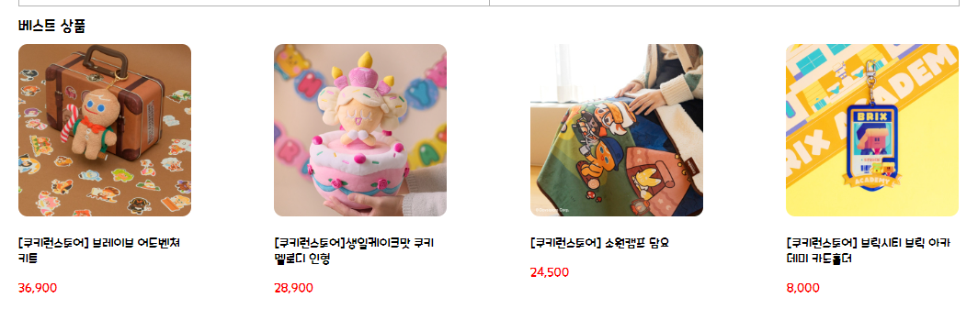
🐚 페이지 내용 변경 구현

Slide 38
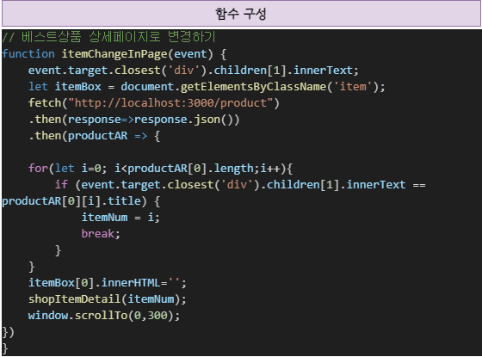
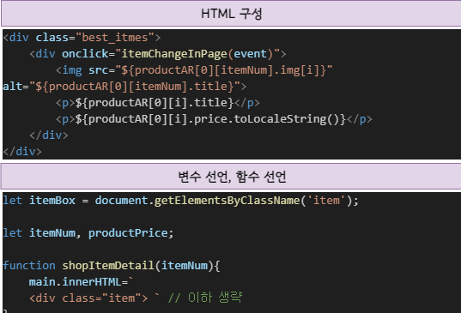
🐚 페이지 내용 변경 구현

Slide 39
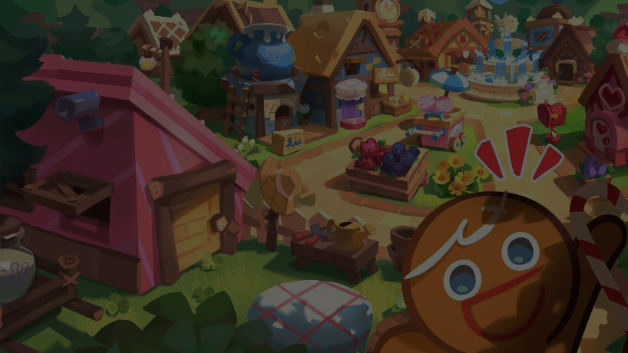
용감한 쿠키
모두들 고생하셨습니다!
혼자서는 해결하기 어려운 문제점들을
팀원들과 함께 해결해 나아가며 협동심을 배웠습니다.
최문석
샤이닝글리터맛 쿠키
봉민지
같이 고민하며 친해질 수 있어서 좋았습니다.
혼자 코딩을 공부하는 것 보다,
함께 소통하며 함께 하는 것의 중요성을 알게되었습니다.
눈설탕맛 쿠키
최승삼
마카롱맛 쿠키
김수미
역시 '집단 지성＇이 최고예요!
머리를 맞닿으면 혼자서
해결하지 못한 걸 해낼 수 있었어요.
고생끝에 낙이온다..! 코인정 파이팅..!!
다크카카오맛 쿠키
김창민
오이스터맛 쿠키
이지현

Slide 40

감사합니다!
코인정 마침!

